Slide 1
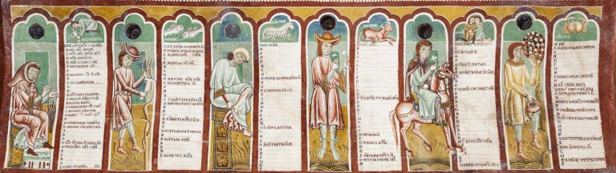
Lato meglio conservato.

Slide 2
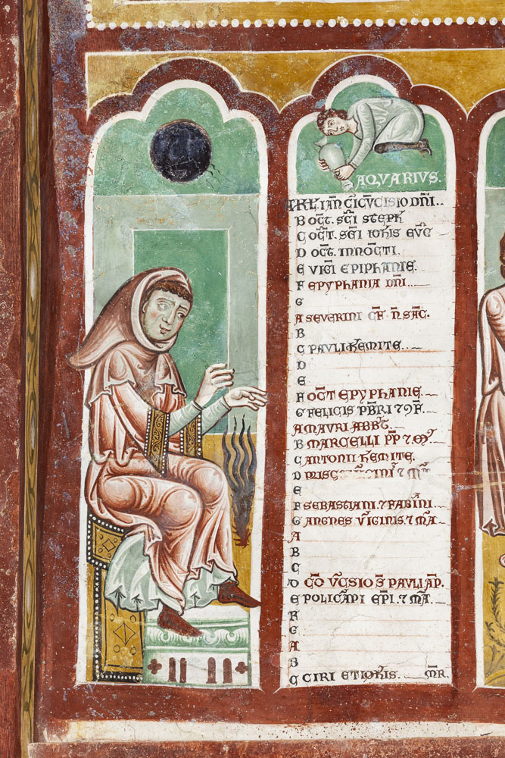
GENNAIO, ACQUARIO

Slide 3
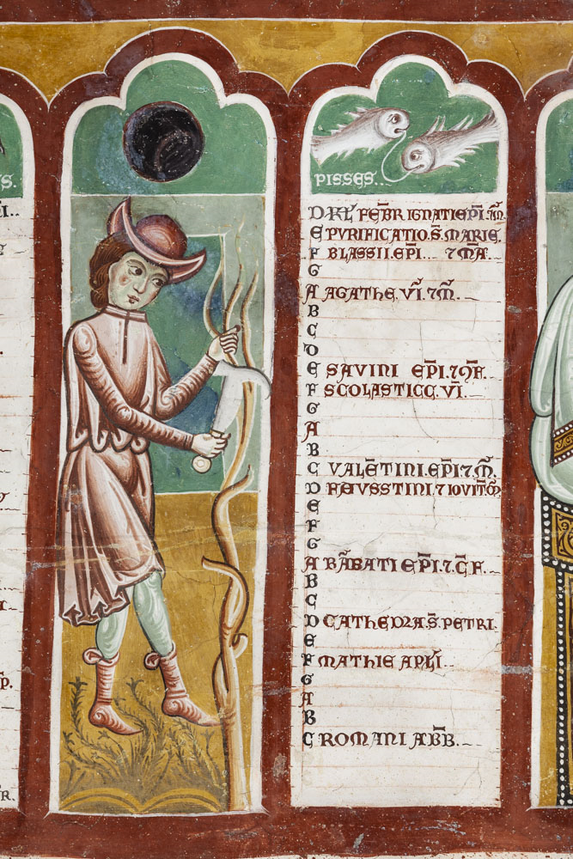
FEBBRAIO, PESCI

Slide 4
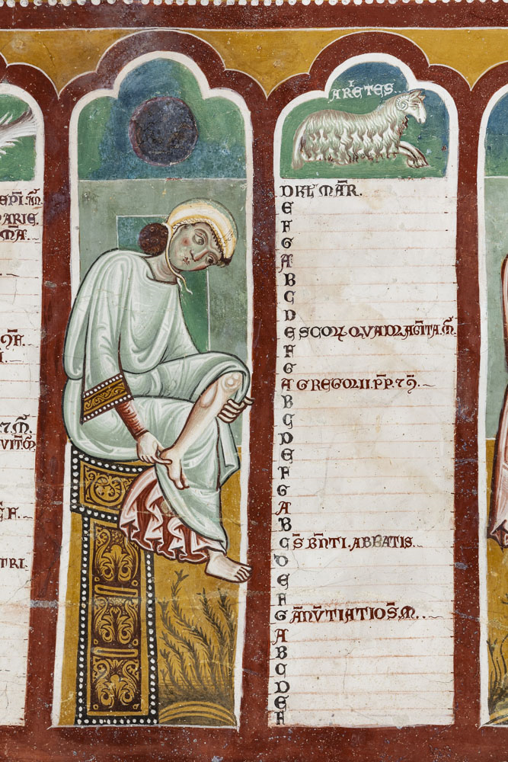
MARZO,, ARIETE

Slide 5
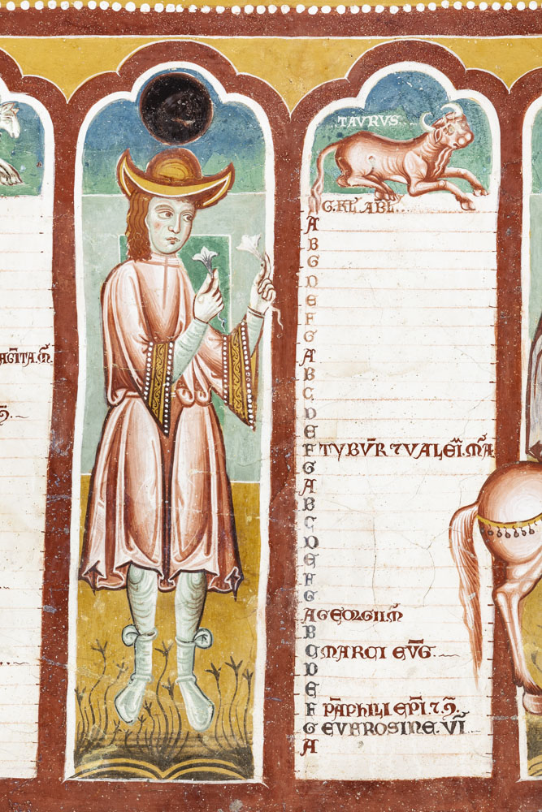
APRILE, TORO

Slide 6
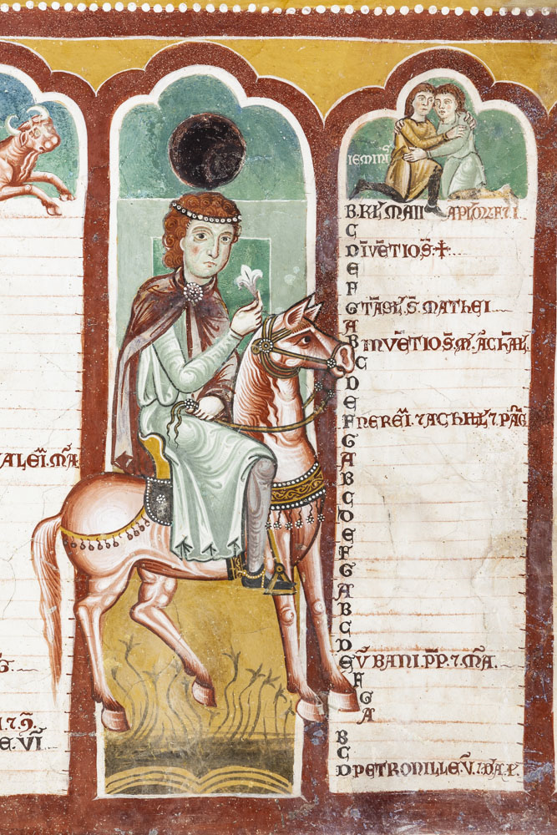
MAGGIO, GEMELLI

Slide 7
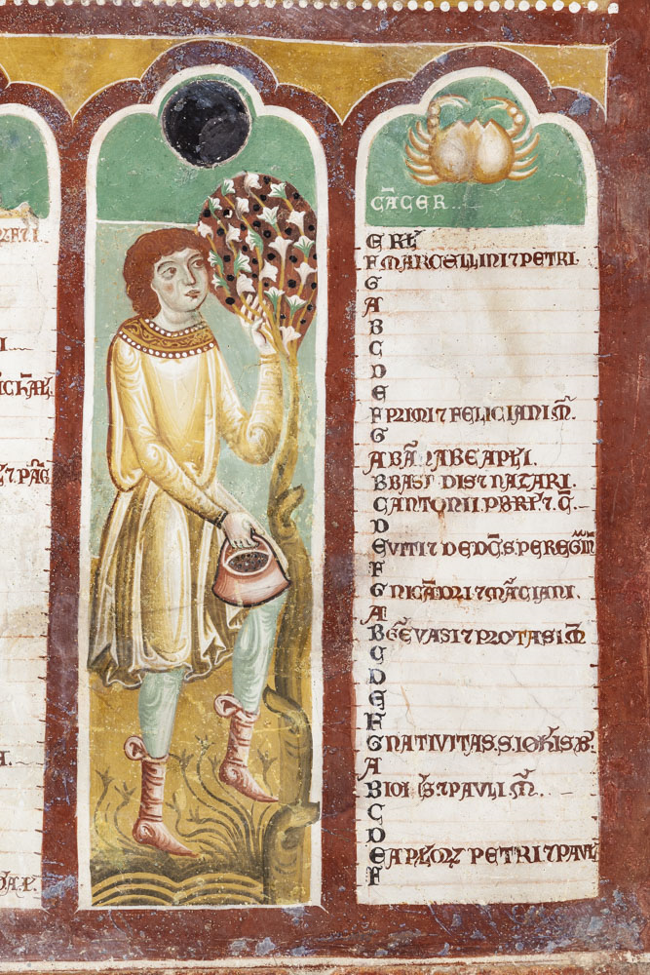
GIUGNO, CANCRO

Slide 8
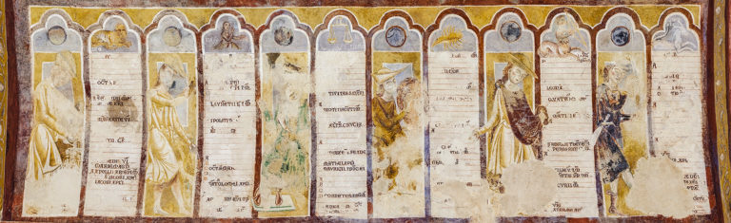
Lato meno conservato

Slide 9
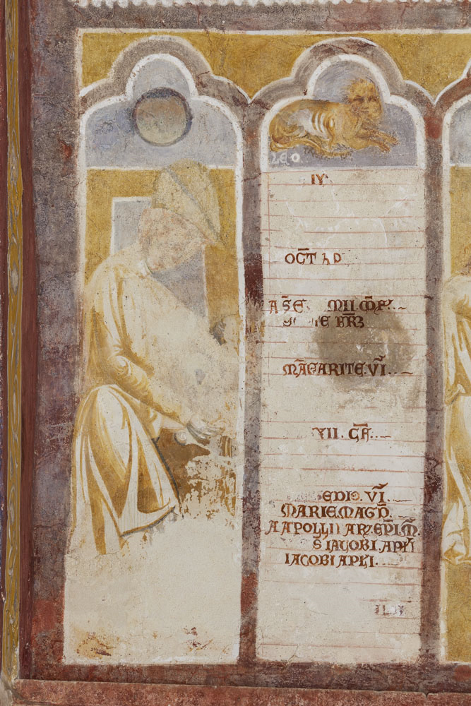
LUGLIO, LEONE

Slide 10
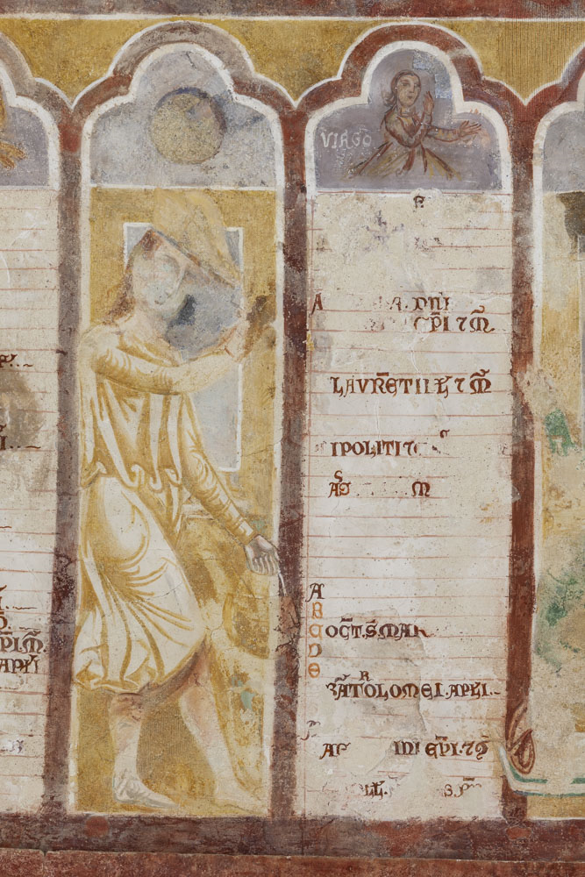
AGOSTO, VERGINE

Slide 11
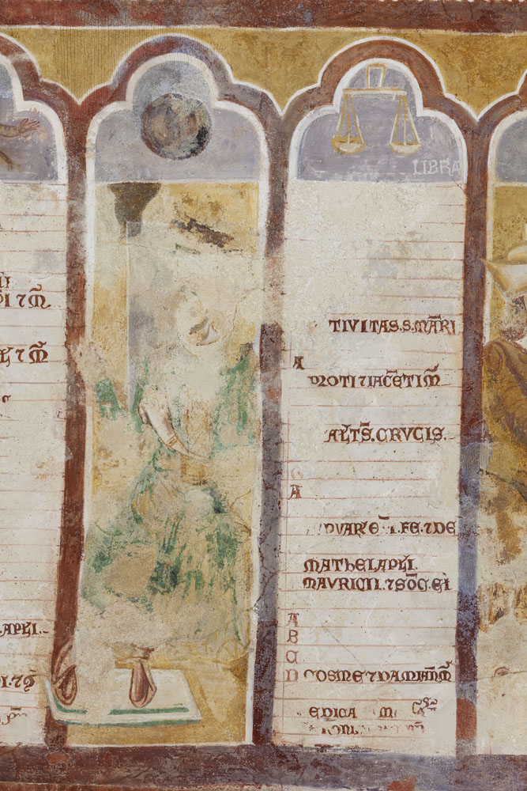
SETTEMBRE, BILANCIA

Slide 12
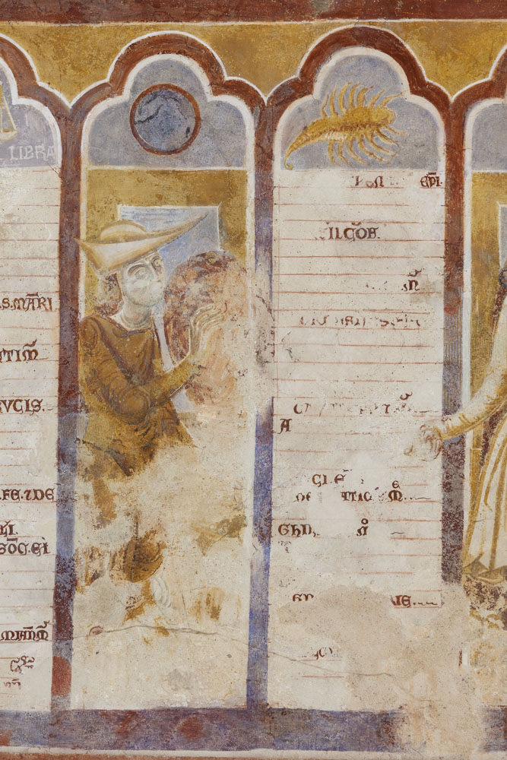
OTTOBRE, SCORPIONE

Slide 13
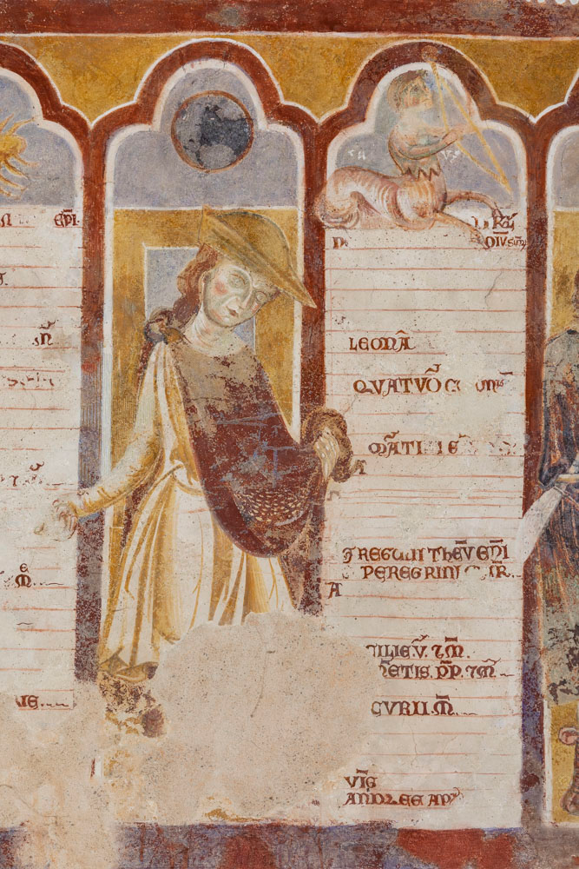
NOVEMBRE,

Slide 14
DICEMBRE, ARIETE

Slide 15
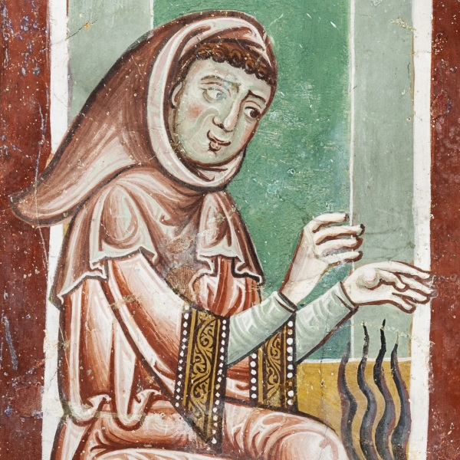

Slide 16
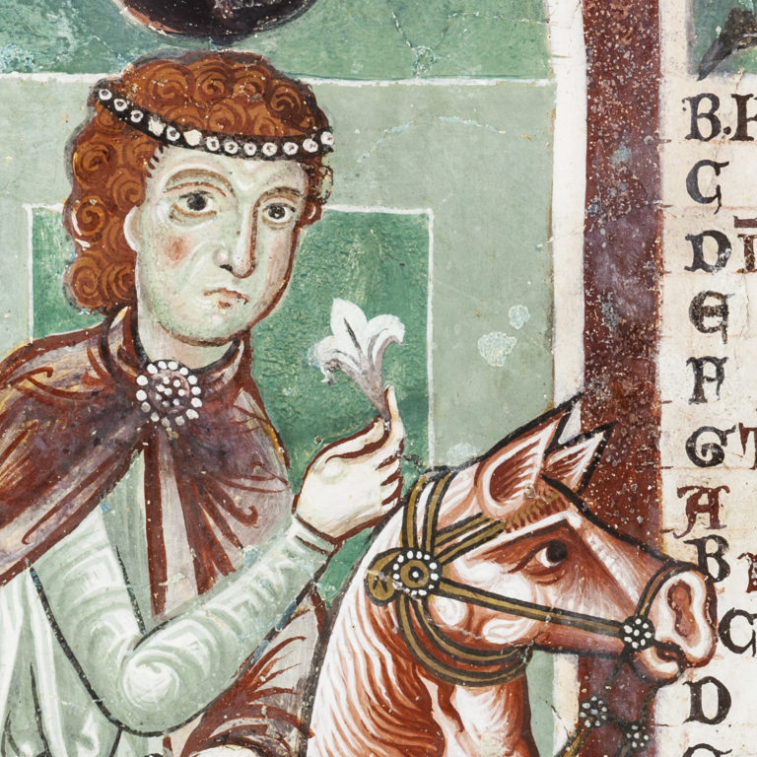
Questo sia per la distanza dall’osservatore, sia per la carente illuminazione della chiesa stessa. Sono dettagli fantastici, che nessuno ha mai apprezzato in pieno se non il fotografo che ha realizzato queste foto

Slide 17
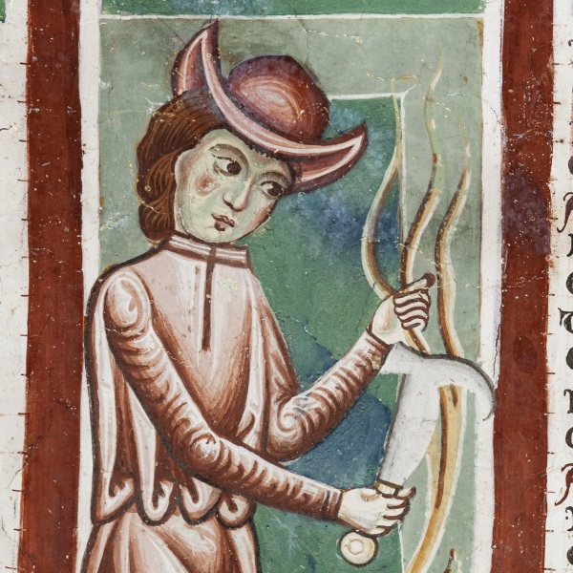

Slide 18
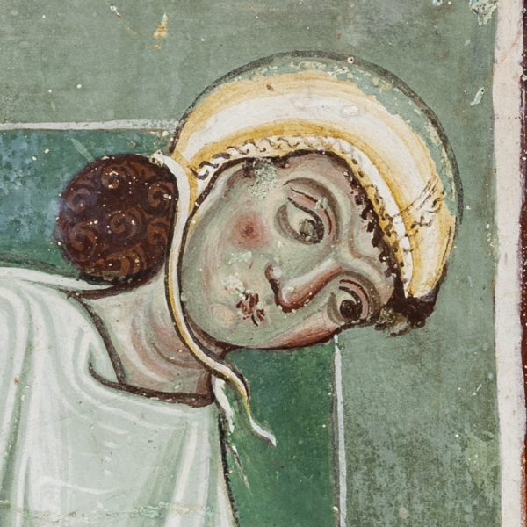

Slide 19
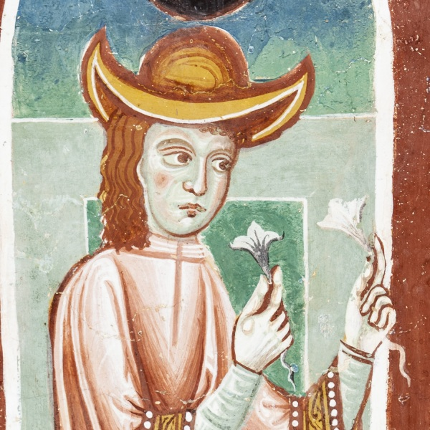

Slide 20
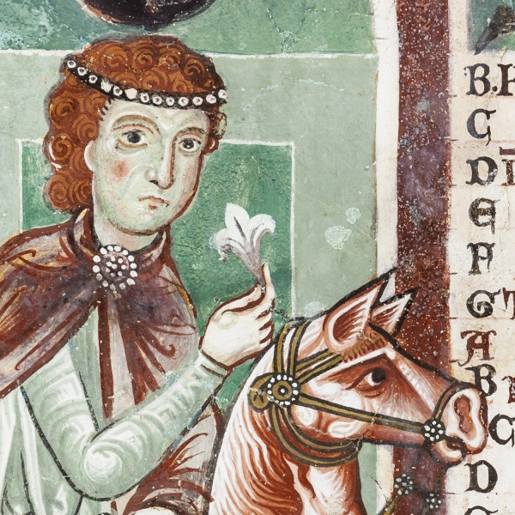

Slide 21
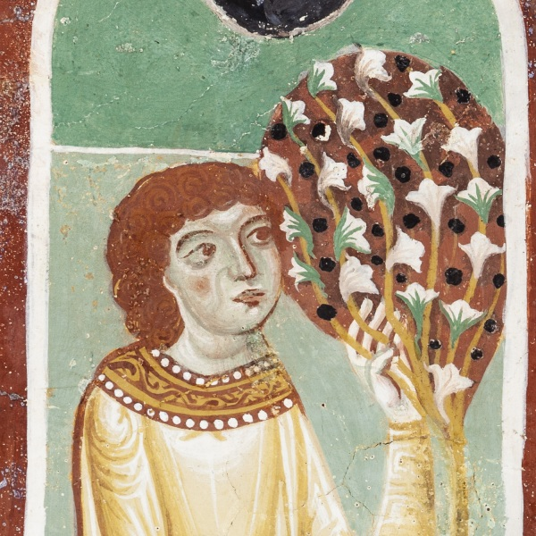

Slide 22
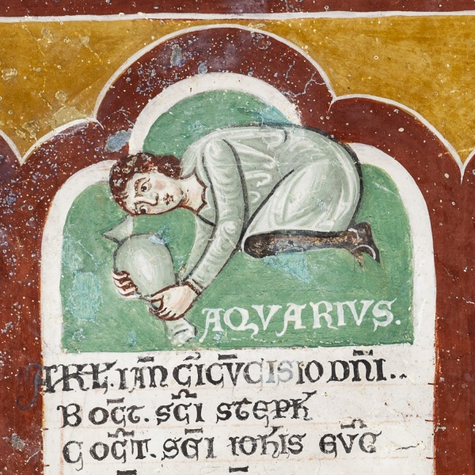

Slide 23
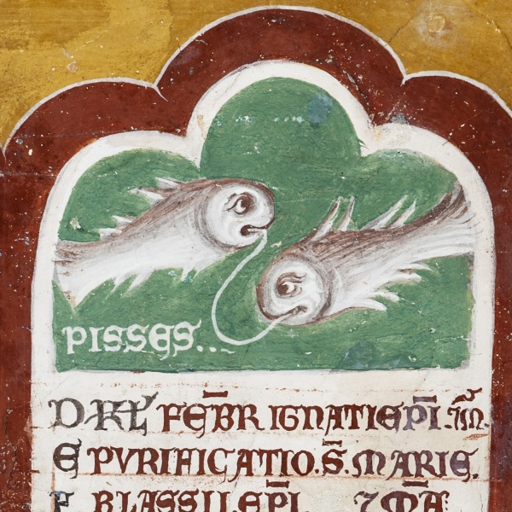

Slide 24
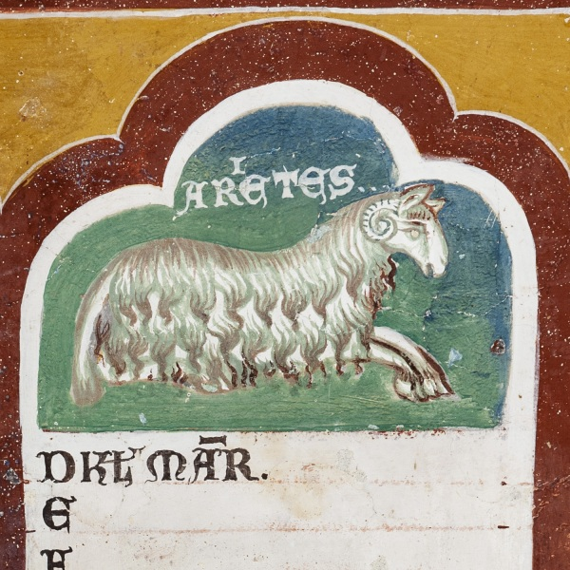

Slide 25
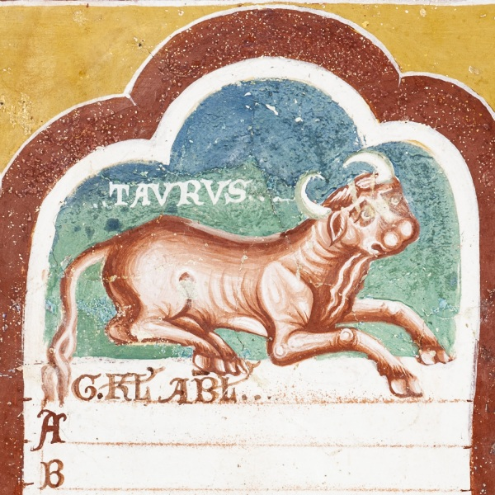

Slide 26
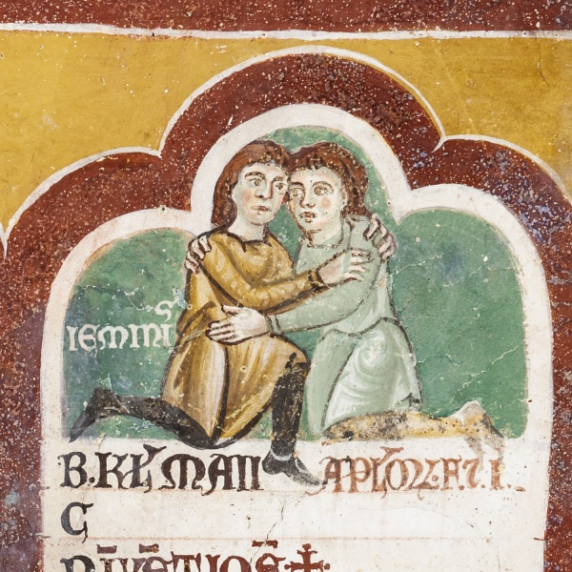

Slide 27
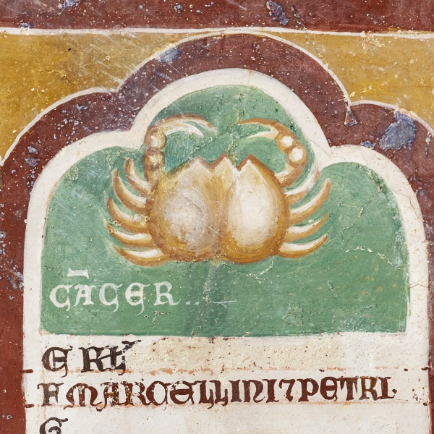

Slide 28
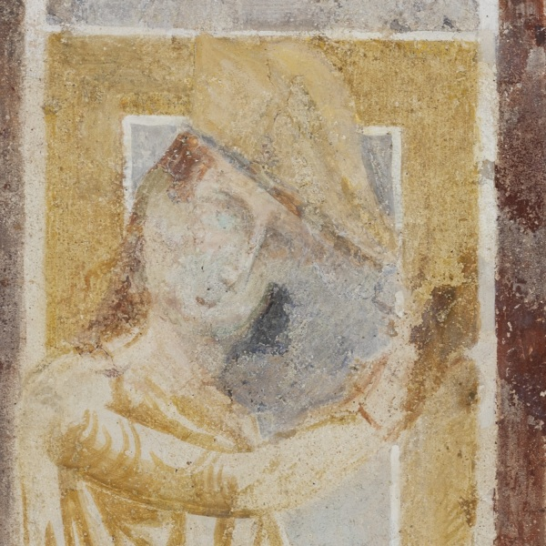

Slide 29
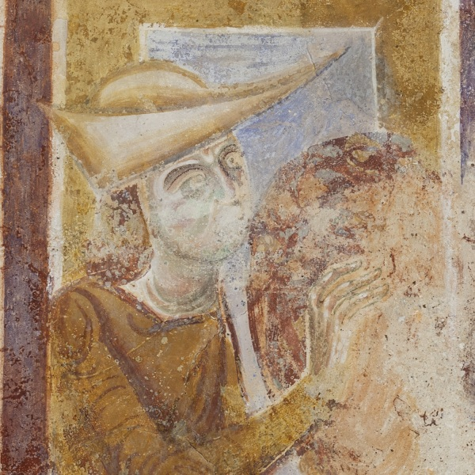

Slide 30
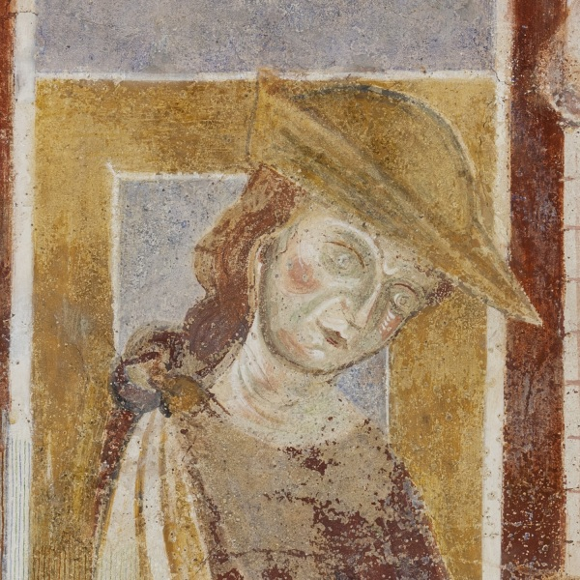

Slide 31
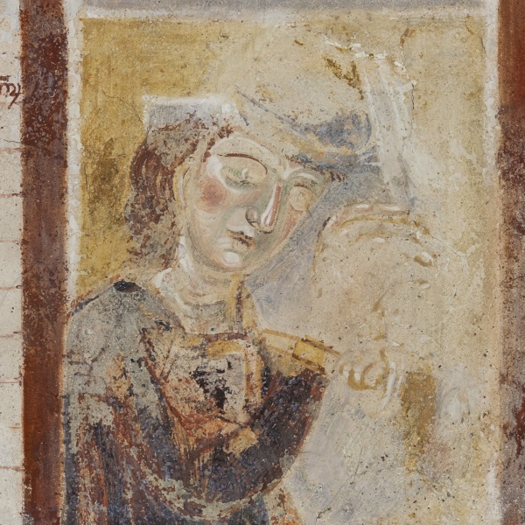

Slide 32
E’ affrescato il segreto dello scorrere del tempo, la la conoscenza dei cambiamenti dell’universo, l’alternarsi delle stagioni, prova tangibile della grandezza di Dio.

